Slide 1

4. HAFTA
Kablosuz Duyarga
Ağı Uygulamaları
Bölüm 2 · Uygulamalar ve örnek sistemler
Doç. Dr. Yunus Eği
Şırnak Üniversitesi · Elektrik-Elektronik Mühendisliği · 2026-2027 Güz
Notes:
Lisans düzeyinde Duyarga Ağları dersi, 4. hafta. Kaynak: Ian F. Akyildiz ve Mehmet Can Vuran, Wireless Sensor Networks, Wiley, 2010. Bölüm 2 · Uygulamalar ve örnek sistemler. Proje ve platform örnekleri kaynak kitabın tarihsel bağlamında ele alınır. Ders akışı anlatım, örnek çözümü ve sınıf tartışması içerir.

Slide 2
Bu haftanın hedefleri
01
Uygulamaları temel kullanım alanlarına göre sınıflandırmak.
02
Bir senaryoda veri, ağ ve enerji ihtiyacını belirlemek.
03
Kitaptaki örneklerin mimari seçimlerini açıklamak.
04
Yerel bir uygulama için gerekçeli tasarım önermek.
4. Hafta · Bölüm 2, s. 17-33
02
Notes:
Kaynak: I. F. Akyildiz ve M. C. Vuran, Wireless Sensor Networks, John Wiley & Sons, 2010. Bölüm 2, s. 17-33.
Anlatım: Slayttaki kavramları öğrencilerin önceki haftalarda öğrendiği düğüm, enerji ve iletişim kavramlarıyla ilişkilendirin. Her ifadenin uygulamadaki karşılığını kısa bir örnekle tartışın.

Slide 3
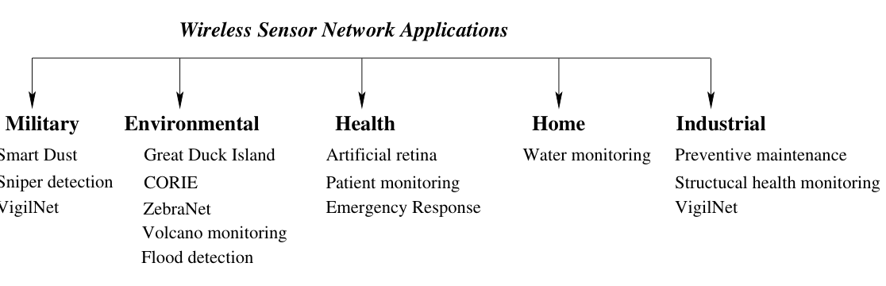
Beş temel uygulama alanı
Şekil 2.1. Kitaptaki uygulama sınıfları
Askerî izleme ve güvenlik.
Çevresel gözlem.
Sağlık, ev ve endüstri uygulamaları.
Aynı ağ yaklaşımı farklı gereksinimlere uyarlanır.
4. Hafta · Bölüm 2, Şekil 2.1, s. 18
03
Notes:
Kaynak: I. F. Akyildiz ve M. C. Vuran, Wireless Sensor Networks, John Wiley & Sons, 2010. Bölüm 2, Şekil 2.1, s. 18.
Görsel: Kullanıcı tarafından sağlanan PDF, Şekil 2.1. Özgün etiketler kaynak dilinde korunmuştur.
Bölümdeki projeler 2010 kitabında anlatılan tarihsel örneklerdir. Güncel ürün ve klinik kullanılabilirlik iddiası yapılmaz. Şeklin özgün İngilizce etiketleri yanında Türkçe kategori açıklamaları bulunur.

Slide 4
Uygulama gereksinimleri
01
Ölçüm: hangi büyüklük, hangi doğrulukla izlenecek?
02
Zaman: veri ne kadar gecikebilir?
03
Yerleşim: düğümler sabit mi, hareketli mi?
04
İşletim: enerji, bakım ve erişim koşulları neler?
4. Hafta · Bölüm 2 temelinde karşılaştırma çerçevesi
04
Notes:
Kaynak: I. F. Akyildiz ve M. C. Vuran, Wireless Sensor Networks, John Wiley & Sons, 2010. Bölüm 2 temelinde karşılaştırma çerçevesi.
Anlatım: Slayttaki kavramları öğrencilerin önceki haftalarda öğrendiği düğüm, enerji ve iletişim kavramlarıyla ilişkilendirin. Her ifadenin uygulamadaki karşılığını kısa bir örnekle tartışın.

Slide 5
Askerî ve güvenlik uygulamaları
01
Dağıtık gözlem, insanın erişemediği alanlarda veri sağlayabilir.
02
Hızlı kurulum ve kendiliğinden örgütlenme önemlidir.
03
Düğüm kaybında hizmetin sürmesi hedeflenir.
04
Smart Dust, küçük düğüm yaklaşımının erken örneklerindendir.
4. Hafta · Bölüm 2.1-2.1.1, s. 17-18
05
Notes:
Kaynak: I. F. Akyildiz ve M. C. Vuran, Wireless Sensor Networks, John Wiley & Sons, 2010. Bölüm 2.1-2.1.1, s. 17-18.
Anlatım: Slayttaki kavramları öğrencilerin önceki haftalarda öğrendiği düğüm, enerji ve iletişim kavramlarıyla ilişkilendirin. Her ifadenin uygulamadaki karşılığını kısa bir örnekle tartışın.

Slide 6
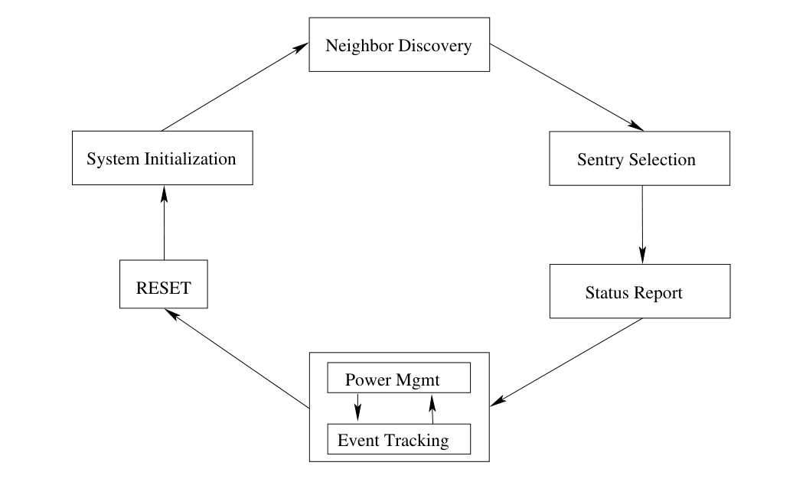
VigilNet: olay tabanlı çalışma
Nöbetçi düğümler iletişim altyapısını sürdürür.
Diğer düğümler enerji tasarrufu için düşük güçte bekleyebilir.
Olay olduğunda ilgili düğümler birlikte veri toplar.
Şekil 2.4. VigilNet’in çalışma evreleri
4. Hafta · Bölüm 2.1.3, s. 19-21, Şekil 2.4
06
Notes:
Kaynak: I. F. Akyildiz ve M. C. Vuran, Wireless Sensor Networks, John Wiley & Sons, 2010. Bölüm 2.1.3, s. 19-21, Şekil 2.4.
Görsel: Kullanıcı tarafından sağlanan PDF, Şekil 2.4. Özgün etiketler kaynak dilinde korunmuştur.
Sentry nöbetçi düğüm anlamına gelir. Evreler: başlangıç, komşu keşfi, nöbetçi seçimi, durum raporu, güç yönetimi ve olay izleme. Amaç, sürekli etkin altyapı ile uyuyan düğümler arasındaki dengeyi göstermektir.

Slide 7
Çevresel gözlem
01
Habitat, nehir, tarım ve afet izleme örnekleri bulunur.
02
Uzun süreli ölçüm ve bakım zorluğu öne çıkar.
03
Düğümler zorlu çevre koşullarında çalışabilir.
04
Ölçümün ekosistemi mümkün olduğunca az etkilemesi beklenir.
4. Hafta · Bölüm 2.2, s. 21-26
07
Notes:
Kaynak: I. F. Akyildiz ve M. C. Vuran, Wireless Sensor Networks, John Wiley & Sons, 2010. Bölüm 2.2, s. 21-26.
Anlatım: Slayttaki kavramları öğrencilerin önceki haftalarda öğrendiği düğüm, enerji ve iletişim kavramlarıyla ilişkilendirin. Her ifadenin uygulamadaki karşılığını kısa bir örnekle tartışın.

Slide 8
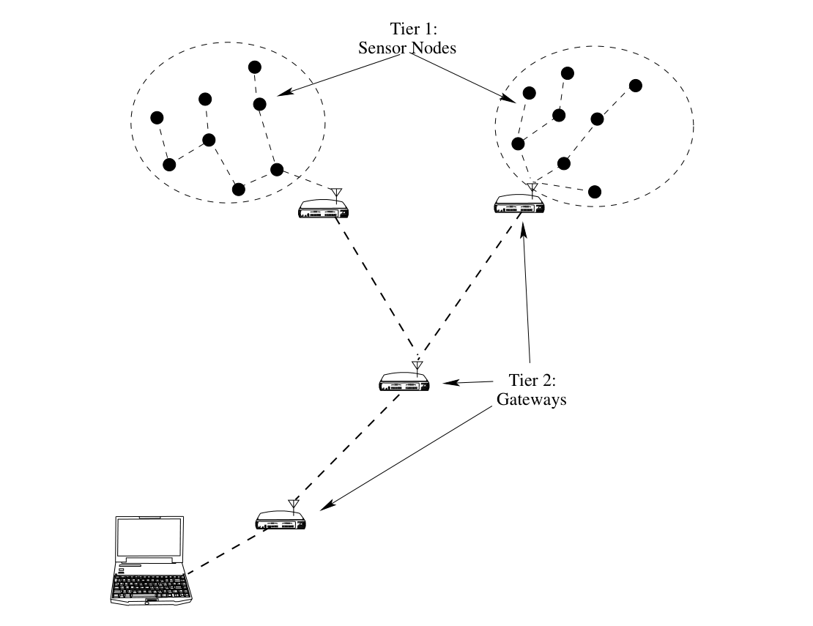
Great Duck Island
Yuva ve çevre duyargaları habitat koşullarını izler.
İlk kademe yerel ölçümleri toplar.
Ağ geçitleri uzak bağlantıyı ve veri aktarımını sağlar.
Şekil 2.5. İki kademeli habitat izleme ağı
4. Hafta · Bölüm 2.2.1, s. 21-22, Şekil 2.5
08
Notes:
Kaynak: I. F. Akyildiz ve M. C. Vuran, Wireless Sensor Networks, John Wiley & Sons, 2010. Bölüm 2.2.1, s. 21-22, Şekil 2.5.
Görsel: Kullanıcı tarafından sağlanan PDF, Şekil 2.5. Özgün etiketler kaynak dilinde korunmuştur.
Yuva doluluğu ve mikroiklim gözlenir. Yuva düğümleri ile yüzeydeki hava koşulu düğümlerini ayırın. Kaynaktaki anten mesafesi dönüşümündeki tutarsızlığı tekrarlamamak için sayısal menzil kullanılmadı.

Slide 9
CORIE: nehir ekosistemi
01
İstasyonlar su sıcaklığı, tuzluluk, hız ve derinlik ölçer.
02
Gözlemler sayısal modellerle birlikte değerlendirilir.
03
Geniş alanda az sayıda istasyonun yer seçimi önemlidir.
04
Her WSN, çok sayıda ucuz ve küçük düğümden oluşmak zorunda değildir.
4. Hafta · Bölüm 2.2.2, s. 23
09
Notes:
Kaynak: I. F. Akyildiz ve M. C. Vuran, Wireless Sensor Networks, John Wiley & Sons, 2010. Bölüm 2.2.2, s. 23.
Anlatım: Slayttaki kavramları öğrencilerin önceki haftalarda öğrendiği düğüm, enerji ve iletişim kavramlarıyla ilişkilendirin. Her ifadenin uygulamadaki karşılığını kısa bir örnekle tartışın.

Slide 10
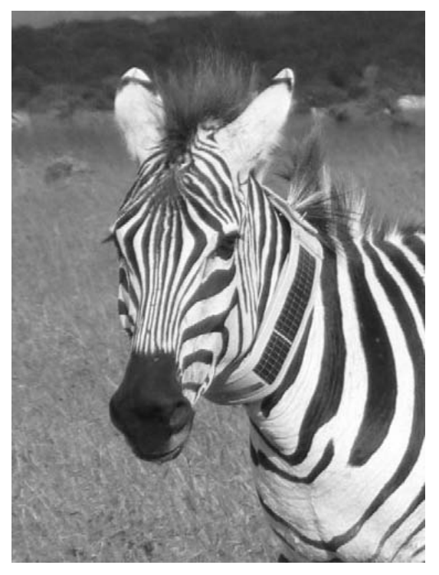
ZebraNet: hareketli ağ
Tasmalar GPS tabanlı konum bilgisi kaydeder.
Düğümler karşılaştıklarında veri paylaşabilir.
Araştırmacıların toplama noktasına erişim kesintili olabilir.
Gecikmeye tolerans, tasarımın önemli bir özelliğidir.
Şekil 2.6. ZebraNet duyarga tasması
4. Hafta · Bölüm 2.2.3, s. 23-24, Şekil 2.6
10
Notes:
Kaynak: I. F. Akyildiz ve M. C. Vuran, Wireless Sensor Networks, John Wiley & Sons, 2010. Bölüm 2.2.3, s. 23-24, Şekil 2.6.
Görsel: Kullanıcı tarafından sağlanan PDF, Şekil 2.6. Özgün etiketler kaynak dilinde korunmuştur.
Tüm ölçümlerin anında merkeze ulaşması gerekmez. Fırsat oluşunca aktarım, veri saklama ve komşulara kopyalama temel öğretim noktalarıdır. Görsel kaynakta gerçek proje fotoğrafıdır.

Slide 11
Yanardağ izleme
01
Sismik ve akustik duyargalar olayları izler.
02
Düğümler ölçümleri geçici bellekte tutar.
03
Önce olay bildirimi, sonra gerekli ayrıntılı veri gönderilir.
04
Bu yaklaşım sürekli ham veri aktarımını azaltabilir.
4. Hafta · Bölüm 2.2.4, s. 24-25
11
Notes:
Kaynak: I. F. Akyildiz ve M. C. Vuran, Wireless Sensor Networks, John Wiley & Sons, 2010. Bölüm 2.2.4, s. 24-25.
Kitapta kısa ve uzun dönem ortalamalarını karşılaştıran olay algılama ve sink tarafından başlatılan veri toplama anlatılır. Ders düzeyinde eşik ve doğrulama mantığına odaklanın.

Slide 12
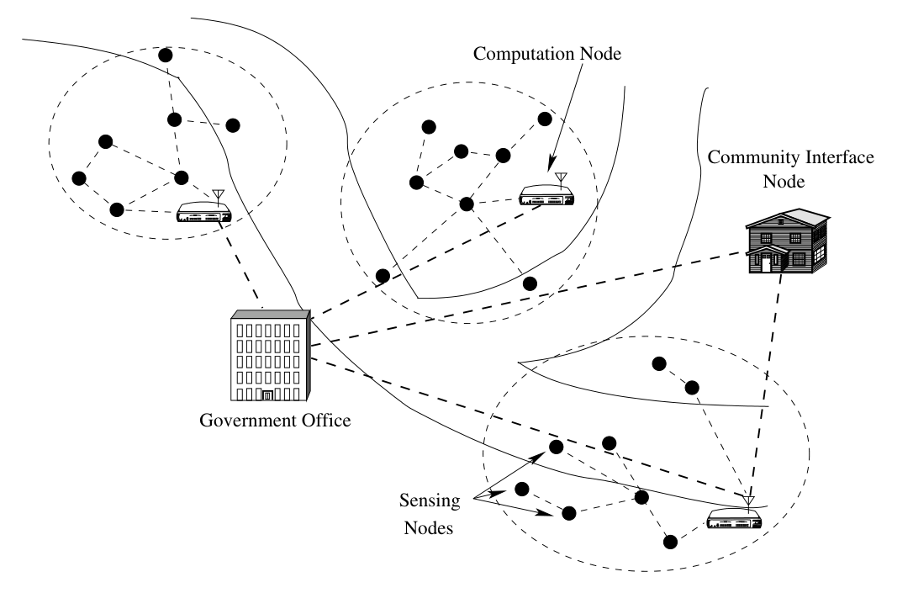
Taşkın erken uyarı sistemi
Yağış, sıcaklık ve su akışına ilişkin veriler toplanır.
Hesaplama düğümleri tahmin modelini çalıştırır.
Arayüz düğümleri bilgiyi kurumlara ve topluma ulaştırır.
Şekil 2.7. Taşkın izleme ağı
4. Hafta · Bölüm 2.2.5, s. 25-26, Şekil 2.7
12
Notes:
Kaynak: I. F. Akyildiz ve M. C. Vuran, Wireless Sensor Networks, John Wiley & Sons, 2010. Bölüm 2.2.5, s. 25-26, Şekil 2.7.
Görsel: Kullanıcı tarafından sağlanan PDF, Şekil 2.7. Özgün etiketler kaynak dilinde korunmuştur.
Algılama ile tahmini ayırın. Tek bir eşik ölçümü güvenilir taşkın tahminiyle eşdeğer değildir. Veri kalitesi, model belirsizliği ve bildirim zinciri önemlidir.

Slide 13
Sağlık uygulamalarının öncelikleri
01
Giyilebilir duyargalar fizyolojik veri toplayabilir.
02
Hareketlilik iletişim koşullarını değiştirebilir.
03
Gecikme ve veri kaybı uygulamaya göre kritik olabilir.
04
Mahremiyet ve yetkili erişim tasarımda gözetilmelidir.
4. Hafta · Bölüm 2.3, s. 26-29; mahremiyet: ders tartışması
13
Notes:
Kaynak: I. F. Akyildiz ve M. C. Vuran, Wireless Sensor Networks, John Wiley & Sons, 2010. Bölüm 2.3, s. 26-29; mahremiyet: ders tartışması.
Bu slayt mühendislik gereksinimlerini ele alır, klinik tavsiye veya cihaz onayı bilgisi vermez. Mahremiyet gereksinimi öğretim için eklenen tasarım tartışmasıdır.

Slide 14
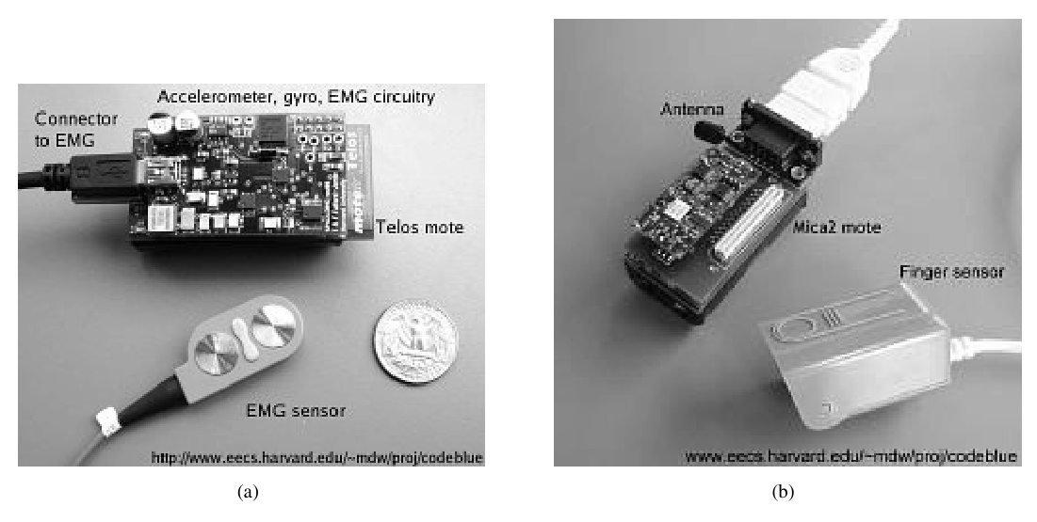
CodeBlue: ölçüm donanımı
Duyarga kartı, genel amaçlı mote’a ölçüm işlevi ekler.
Kitap EMG ve parmak oksimetresi örneklerini gösterir.
Kart, iletişim düğümü ve kullanıcı arayüzü birlikte çalışır.
Şekil 2.9. CodeBlue için duyarga düğümü örnekleri
4. Hafta · Bölüm 2.3.2, s. 28, Şekil 2.9
14
Notes:
Kaynak: I. F. Akyildiz ve M. C. Vuran, Wireless Sensor Networks, John Wiley & Sons, 2010. Bölüm 2.3.2, s. 28, Şekil 2.9.
Görsel: Kullanıcı tarafından sağlanan PDF, Şekil 2.9. Özgün etiketler kaynak dilinde korunmuştur.
Anlatım: Slayttaki kavramları öğrencilerin önceki haftalarda öğrendiği düğüm, enerji ve iletişim kavramlarıyla ilişkilendirin. Her ifadenin uygulamadaki karşılığını kısa bir örnekle tartışın.

Slide 15
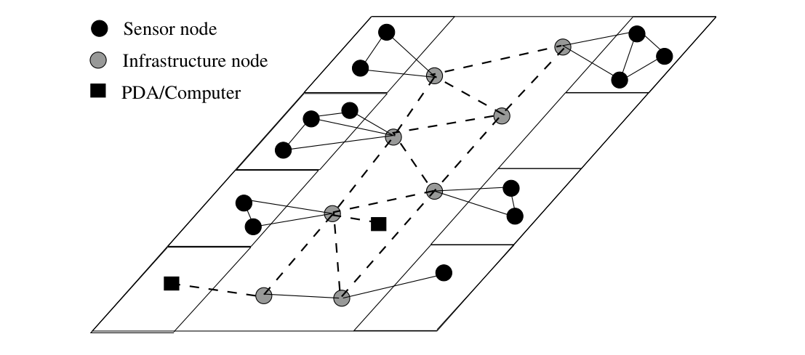
CodeBlue: hastane ağı
Hastanın duyarga düğümü veri yayımlar.
Altyapı düğümleri veri iletimini destekler.
Sağlık personeli ilgilendiği veri akışına abone olur.
Şekil 2.10. Hastane ortamında CodeBlue mimarisi
4. Hafta · Bölüm 2.3.2, s. 28-29, Şekil 2.10
15
Notes:
Kaynak: I. F. Akyildiz ve M. C. Vuran, Wireless Sensor Networks, John Wiley & Sons, 2010. Bölüm 2.3.2, s. 28-29, Şekil 2.10.
Görsel: Kullanıcı tarafından sağlanan PDF, Şekil 2.10. Özgün etiketler kaynak dilinde korunmuştur.
Publish/subscribe: yayımla/abone ol. Siyah daireler duyarga düğümleri, gri daireler altyapı düğümleri, kareler PDA veya bilgisayardır. Örnek, kaynak kitabın tarihsel sistem açıklamasıdır.

Slide 16
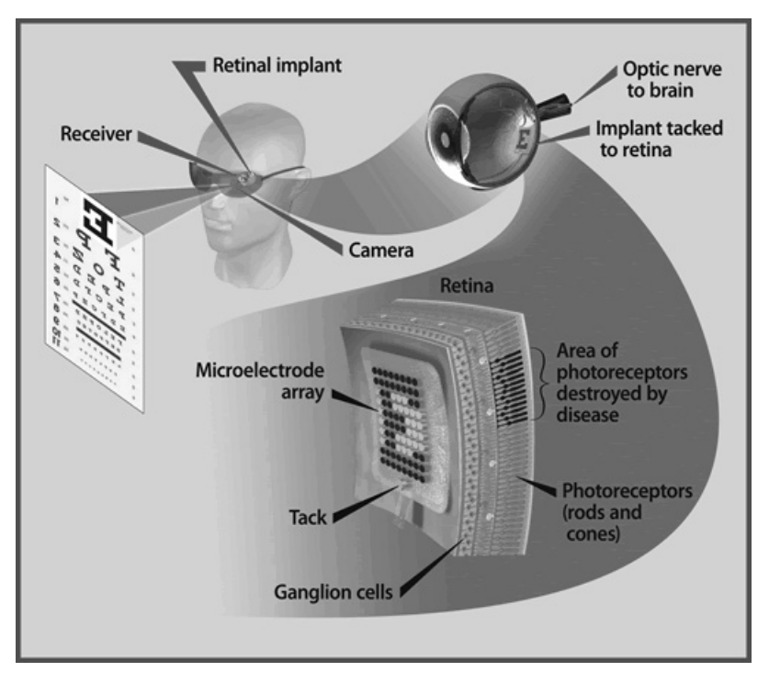
Yapay retina: sistem bütünlüğü
Kamera görsel bilgiyi toplar.
İşlemci bilgiyi uygun elektriksel işaretlere dönüştürür.
Kablosuz bağlantı ve elektrot dizisi sistemin parçalarıdır.
Örnek, algılama ile eyleme arasındaki ilişkiyi gösterir.
Şekil 2.8. Yapay retina projesinin çalışma ilkesi
4. Hafta · Bölüm 2.3.1, s. 26-27, Şekil 2.8
16
Notes:
Kaynak: I. F. Akyildiz ve M. C. Vuran, Wireless Sensor Networks, John Wiley & Sons, 2010. Bölüm 2.3.1, s. 26-27, Şekil 2.8.
Görsel: Kullanıcı tarafından sağlanan PDF, Şekil 2.8. Özgün etiketler kaynak dilinde korunmuştur.
Kitapta anlatılan tarihsel mimari örneğidir. Güncel klinik durum, tedavi başarısı veya ürün bulunabilirliği hakkında çıkarım yapılmamalıdır.

Slide 17
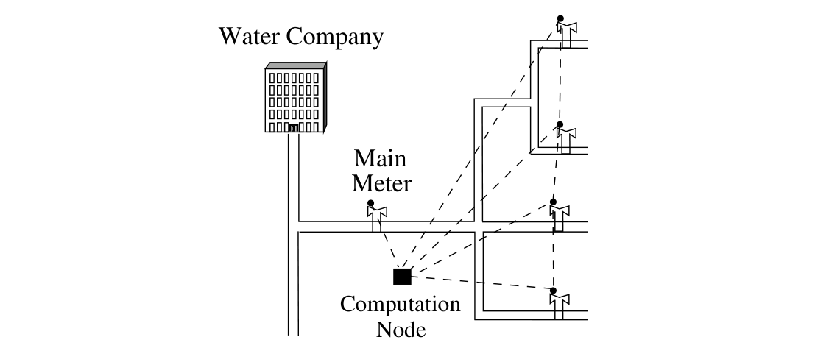
Evde su tüketiminin izlenmesi
NAWMS boru titreşimlerini ölçer.
Kalibrasyon, titreşim ile su akışı arasındaki bağı kurar.
Amaç toplam tüketimin hangi noktalardan geldiğini anlamaktır.
Şekil 2.11. NAWMS su izleme mimarisi
4. Hafta · Bölüm 2.4.1, s. 30, Şekil 2.11
17
Notes:
Kaynak: I. F. Akyildiz ve M. C. Vuran, Wireless Sensor Networks, John Wiley & Sons, 2010. Bölüm 2.4.1, s. 30, Şekil 2.11.
Görsel: Kullanıcı tarafından sağlanan PDF, Şekil 2.11. Özgün etiketler kaynak dilinde korunmuştur.
Doğrudan debi ölçümü ile titreşimden dolaylı tahmini ayırın. Boru ve montaj koşulları değiştiğinde kalibrasyon gereksinimini tartışın.

Slide 18
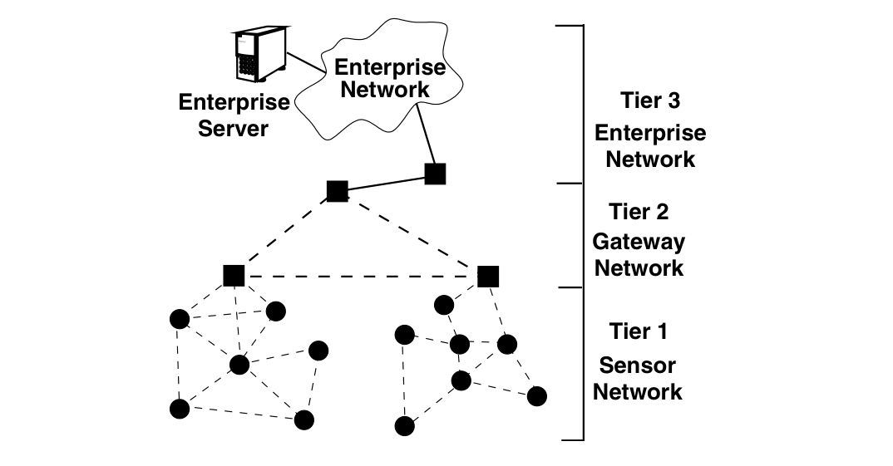
FabApp: endüstriyel bakım
Duyargalar makine titreşimini toplar.
Ağ geçitleri kümeleri yönetir ve veriyi birleştirir.
Kurumsal ağ, veriyi analiz sunucusuna taşır.
Şekil 2.12. FabApp’ın üç kademeli mimarisi
4. Hafta · Bölüm 2.5.1, s. 31-32, Şekil 2.12
18
Notes:
Kaynak: I. F. Akyildiz ve M. C. Vuran, Wireless Sensor Networks, John Wiley & Sons, 2010. Bölüm 2.5.1, s. 31-32, Şekil 2.12.
Görsel: Kullanıcı tarafından sağlanan PDF, Şekil 2.12. Özgün etiketler kaynak dilinde korunmuştur.
Alt kademe duyarga ağı, orta kademe ağ geçidi ağı, üst kademe kurumsal ağdır. Titreşim verisinin örnekleme ve veri hacmi gereksinimlerini sera örneğiyle karşılaştırın.

Slide 19
Yapısal sağlık izleme
01
Dağıtık duyargalar yapının titreşim tepkisini ölçer.
02
Zaman uyumu, farklı noktalardaki ölçümleri karşılaştırmak için önemlidir.
03
Veri kaybı ve yüksek veri hacmi tasarımı zorlaştırır.
04
Ölçüm sonucu uzman değerlendirmesini destekler.
4. Hafta · Bölüm 2.5.2, s. 32
19
Notes:
Kaynak: I. F. Akyildiz ve M. C. Vuran, Wireless Sensor Networks, John Wiley & Sons, 2010. Bölüm 2.5.2, s. 32.
Anlatım: Slayttaki kavramları öğrencilerin önceki haftalarda öğrendiği düğüm, enerji ve iletişim kavramlarıyla ilişkilendirin. Her ifadenin uygulamadaki karşılığını kısa bir örnekle tartışın.

Slide 20
Sınıf çalışması: Şırnak için bir uygulama
01
Seçenekler: sera, dere seviyesi veya bina titreşimi.
02
Ölçülecek büyüklüğü ve duyarga türünü belirleyin.
03
Düğüm yerleşimini ve sink konumunu önerin.
04
Raporlama aralığı, enerji kaynağı ve hata durumunu açıklayın.
4. Hafta · Özgün tasarım etkinliği; Bölüm 2 ilkelerine dayalı
20
Notes:
Kaynak: I. F. Akyildiz ve M. C. Vuran, Wireless Sensor Networks, John Wiley & Sons, 2010. Özgün tasarım etkinliği; Bölüm 2 ilkelerine dayalı.
15-20 dakikalık grup çalışması önerilir. Her grup bir sayfalık çözüm hazırlasın. Veri gereksinimi, ağ bağlantısı, enerji ve bakım tutarlılığı üzerinden tartışın. Yerel kuruluma ilişkin gerçek veri veya saha uygulaması iddiası yoktur.

Slide 21
Karşılaştırma ve değerlendirme
01
ZebraNet’te veri gecikmesi neden kabul edilebilir?
02
Taşkın uyarısında bildirim gecikmesi neden önemlidir?
03
FabApp neden birden fazla ağ kademesi kullanır?
04
Bir çözümü başka bir alana taşırken hangi varsayımlar değişir?
4. Hafta · Bölüm 2
21
Notes:
Kaynak: I. F. Akyildiz ve M. C. Vuran, Wireless Sensor Networks, John Wiley & Sons, 2010. Bölüm 2.
Yanıtlar: hareket örüntüsü çalışması anlık bildirim gerektirmeyebilir. Uyarı gecikmesi müdahale süresini azaltır. Kademeler farklı menzil, kapasite ve yönetim gereksinimlerini karşılar. Hareketlilik, veri hacmi, gecikme, enerji ve çevre koşulları yeniden değerlendirilir.

Slide 22
Dört haftanın ortak sonucu
01
Duyarga seçimi, uygulamanın ölçüm ihtiyacından başlar.
02
Düğüm kaynakları, veri toplama ve iletişimi sınırlar.
03
Ağ mimarisi ve protokoller birlikte çalışır.
04
Sonraki konu: WSN tasarımını etkileyen faktörler, Bölüm 3.
4. Hafta · Akyildiz ve Vuran, Wireless Sensor Networks, Wiley, 2010, Bölüm 1-2
22
Notes:
Kaynak: I. F. Akyildiz ve M. C. Vuran, Wireless Sensor Networks, John Wiley & Sons, 2010. Akyildiz ve Vuran, Wireless Sensor Networks, Wiley, 2010, Bölüm 1-2.
Kaynak: Ian F. Akyildiz ve Mehmet Can Vuran, Wireless Sensor Networks, John Wiley & Sons, 2010. Bölüm 2 s.17-33. Kullanılan şekiller kullanıcı tarafından sağlanan PDF’den alınmış, şekil numaraları ilgili slaytta gösterilmiştir. Tasarım etkinlikleri öğretim amaçlıdır.

